Slide 1


Slide 2
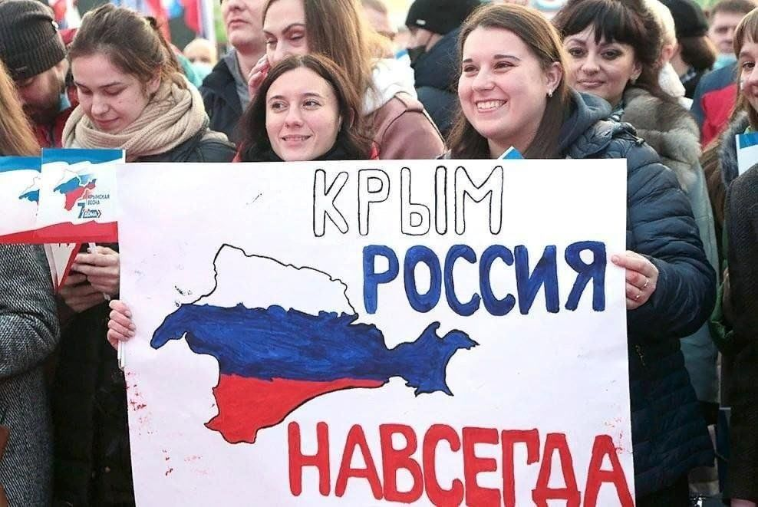
КРЫМСКАЯ ВЕСНА – это термин, который используется для обозначения событий, произошедших в Крыму
в феврале-марте 2014 года. В этот период произошли значительные политические изменения, связанные
с присоединением Крыма к Российской Федерации.

Slide 3
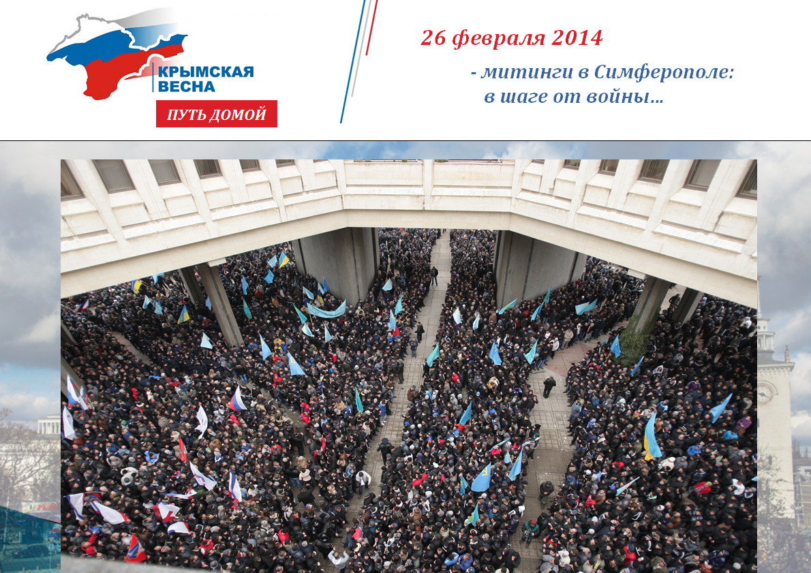
ОСНОВНЫЕ ЭТАПЫ «КРЫМСКОЙ ВЕСНЫ»:
Февраль 2014 года: На фоне политического кризиса на Украине, вызванного сменой власти в Киеве (после событий Евромайдана),
в Крыму начались массовые протесты и акции против новой украинской власти.
Местные жители, выражали недовольство сменой власти
в Киеве и выступали за большую автономию или присоединение к России.

Slide 4
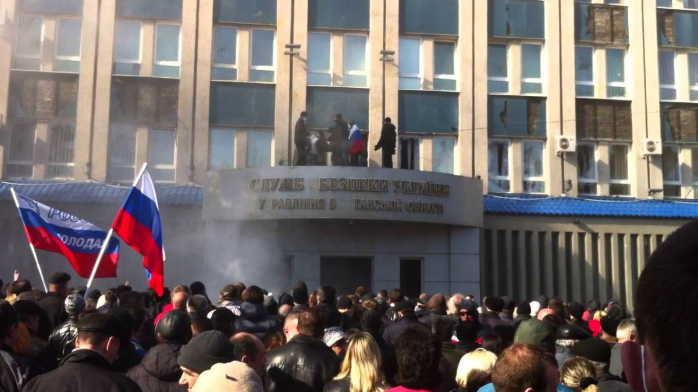
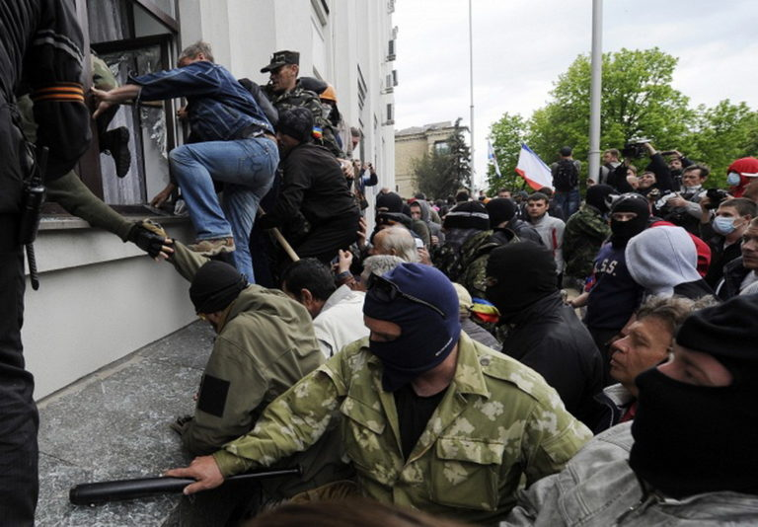
2. Захват административных зданий: В конце февраля 2014 года группы вооружённых людей, позже идентифицированных как российские военные без опознавательных знаков ("зелёные человечки"), взяли под контроль ключевые административные здания, включая здание Верховного Совета Крыма и аэропорты.

Slide 5
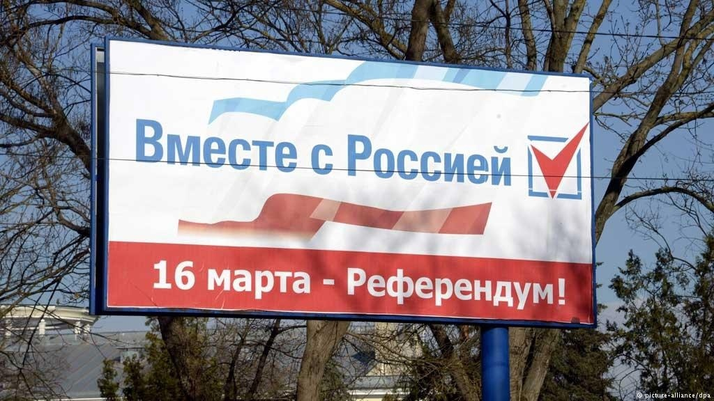
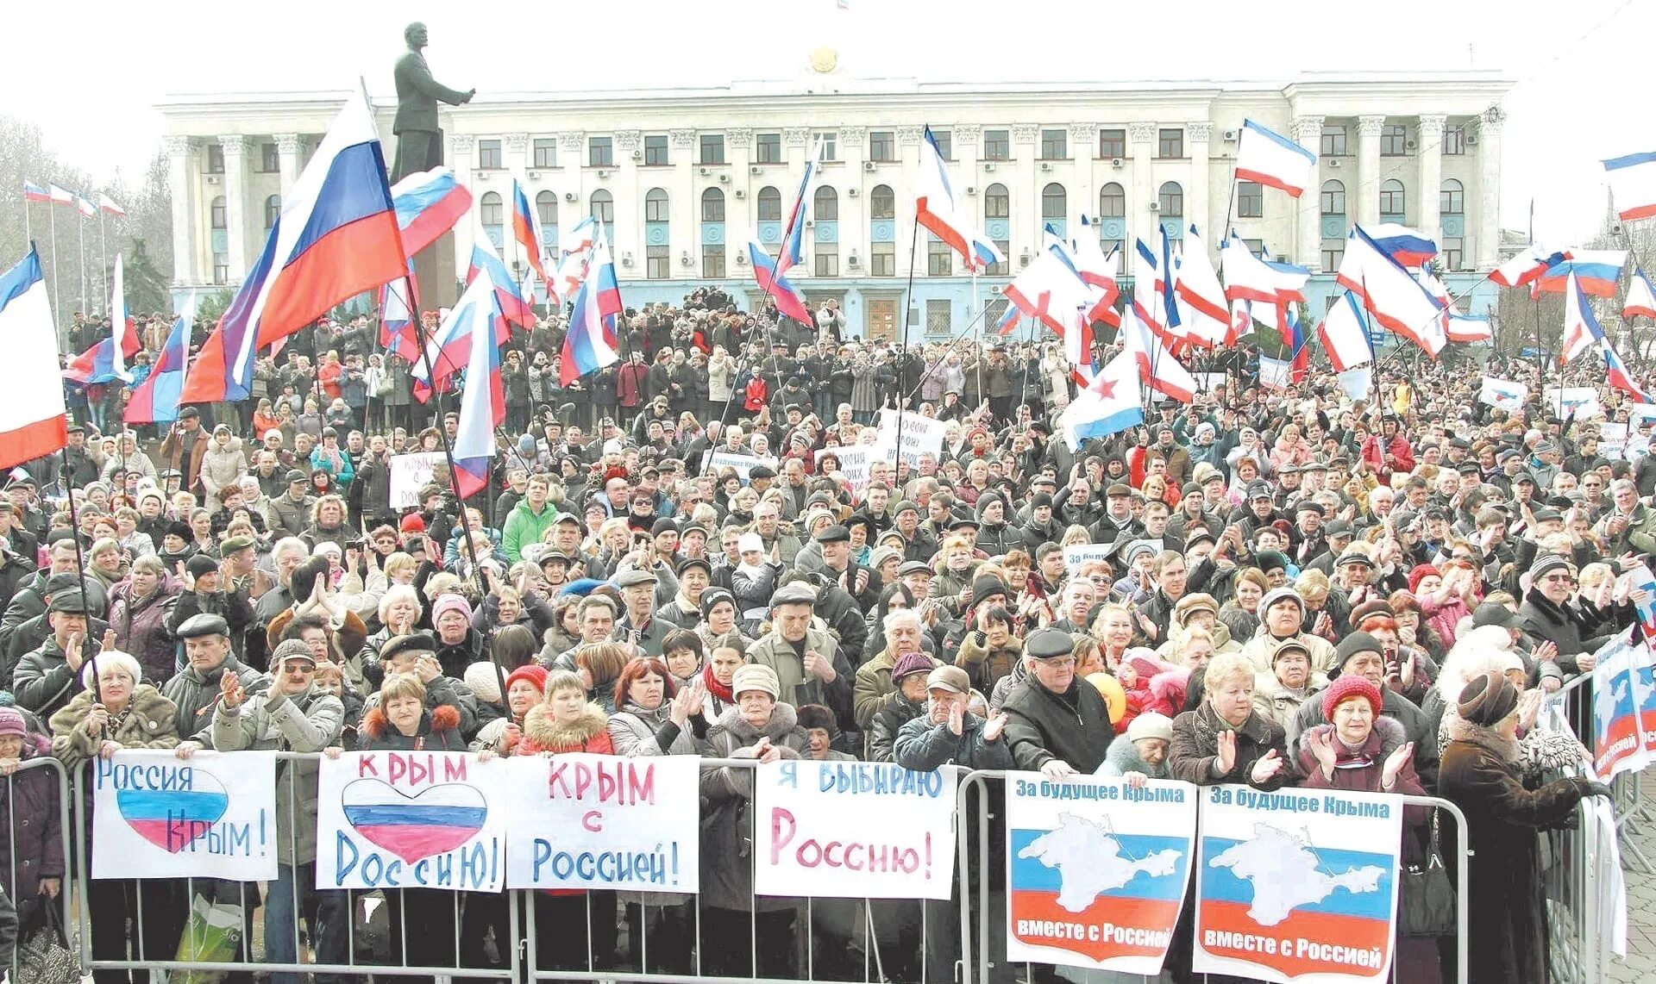
3. Референдум 16 марта 2014 года: В Крыму был проведён референдум, на котором жителям предложили выбрать между присоединением к России или восстановлением Конституции Крыма 1992 года, что фактически означало бы большую автономию в составе Украины. По официальным данным, большинство участников референдума (около 96%) проголосовали за присоединение к России.

Slide 6
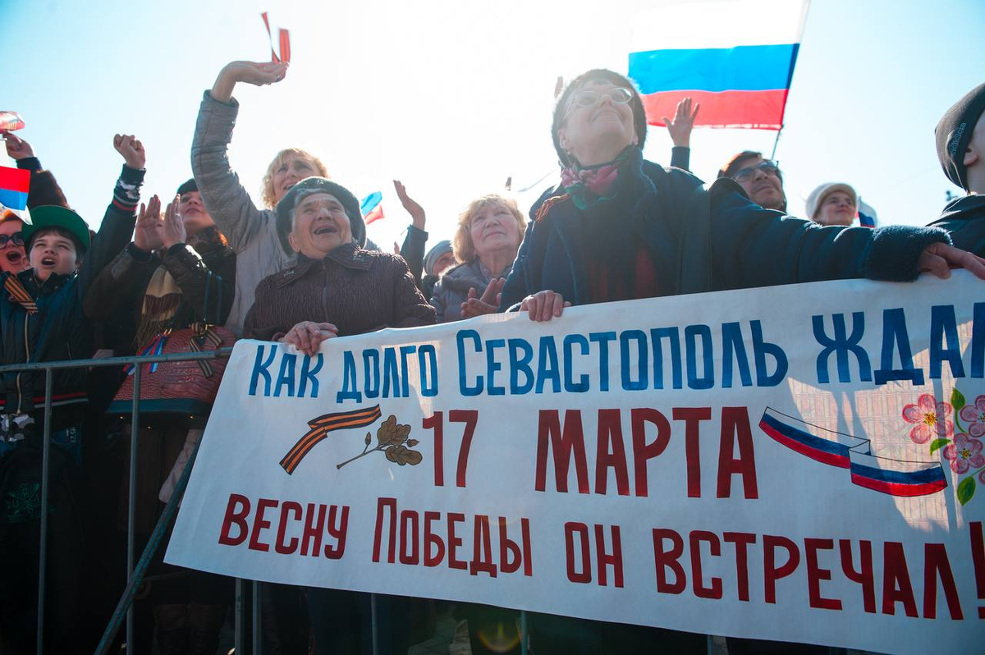
4. Присоединение к России: 18 марта 2014 года был подписан договор о вхождении Республики Крым и города Севастополя в состав Российской Федерации. Это событие было воспринято в России
как воссоединение Крыма с Россией.

Slide 7
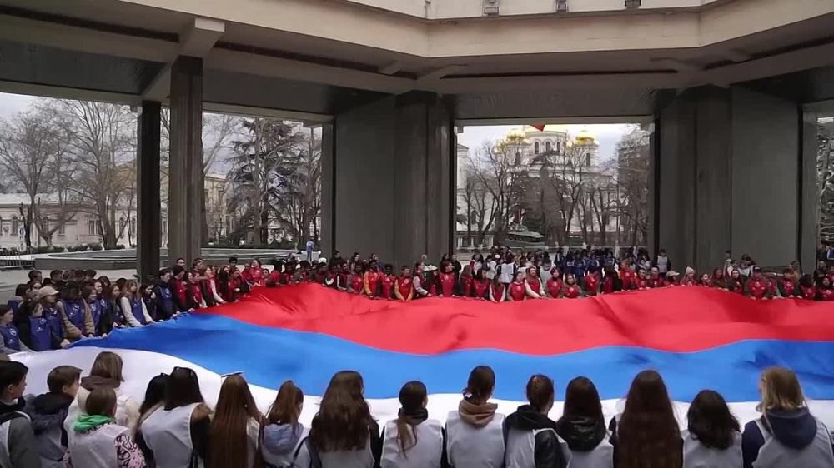
Значение "Крымской весны":
Для России это событие стало символом восстановления исторической справедливости и укрепления национального единства.

Slide 8
1. Что такое "Крымская весна"?
а) Время года в Крыму | б) Историческое событие, связанное с воссоединением Крыма с Россией
в) Название крымского праздника цветов

Slide 9
Ответ: б) Историческое событие, связанное
с воссоединением Крыма с Россией.

Slide 10
2. В каком году произошло воссоединение Крыма с Россией?
а) 2010 | б) 2014
в) 2018

Slide 11
Ответ: б) 2014.

Slide 12
3. Какой город является столицей Крыма?
а) Севастополь | б) Ялта
в) Симферополь

Slide 13
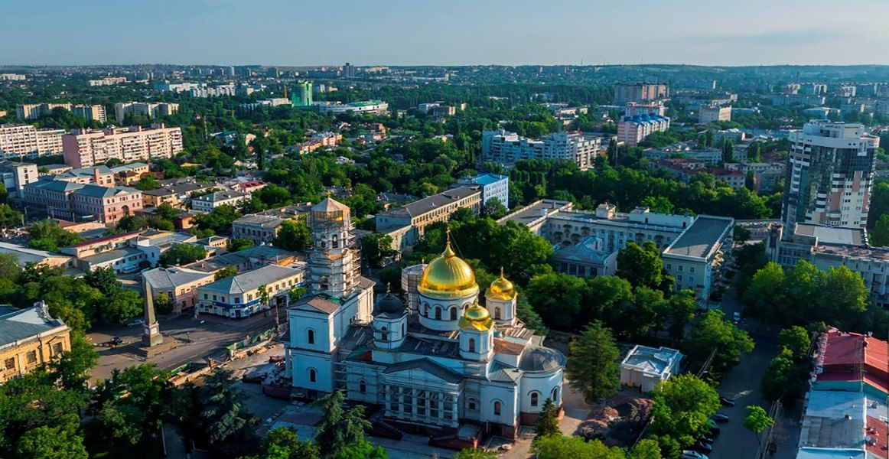
Ответ: в) Симферополь.

Slide 14
4. Какой полуостров воссоединился с Россией в 2014 году?
а) Таманский | б) Крымский
в) Балканский

Slide 15
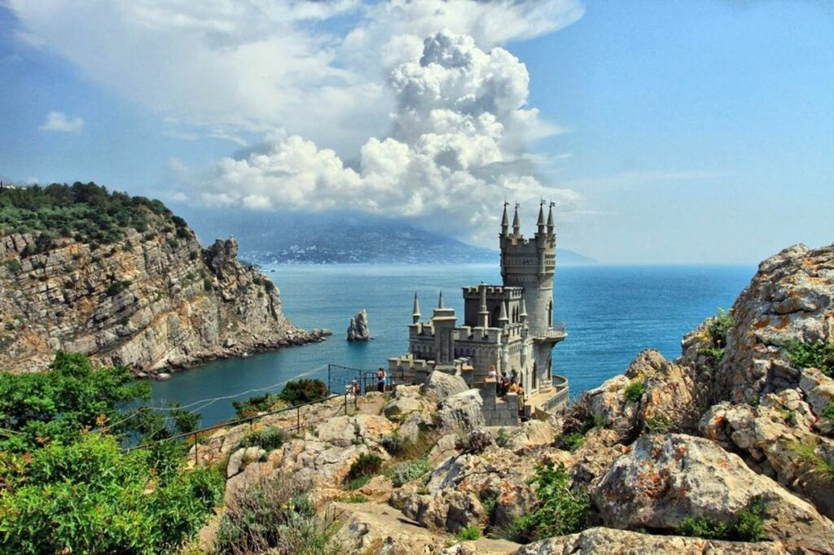
Ответ: б) Крымский.

Slide 16
5. Как называется мост, который соединяет Крым с материковой Россией?
а) Крымский мост | б) Севастопольский мост
в) Черноморский мост

Slide 17
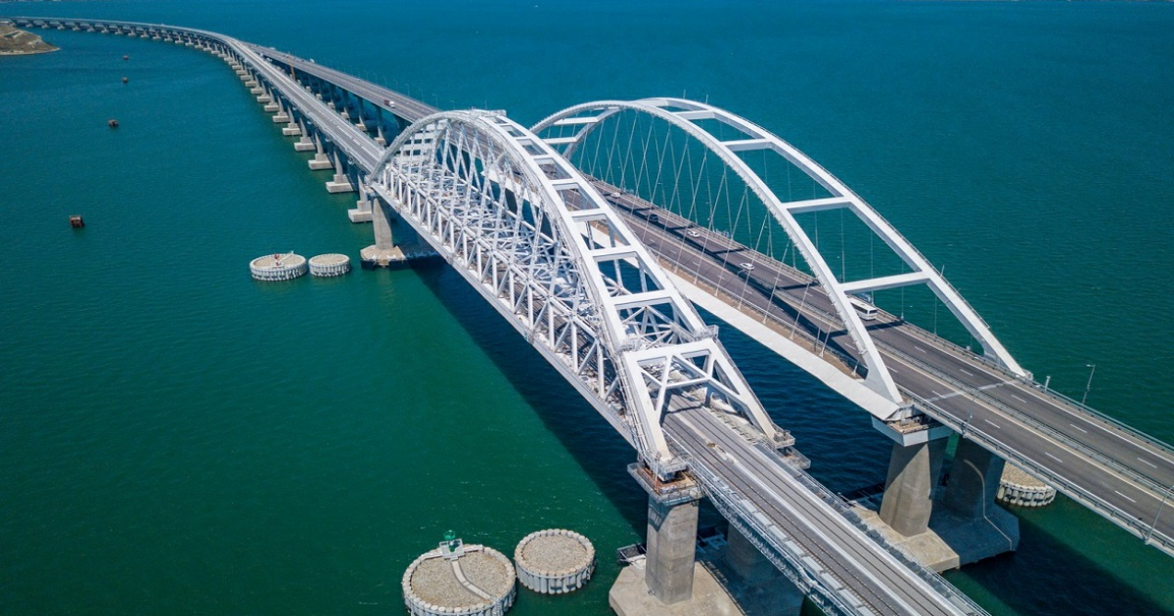
Ответ: а) Крымский мост.

Slide 18
6. Какой праздник отмечается в России 18 марта в честь воссоединения Крыма?
а) День России | б) День народного единства
в) День воссоединения Крыма с Россией

Slide 19

Ответ: в) День воссоединения Крыма с Россией.

Slide 20
7. Какое море омывает берега Крыма?
а) Азовское | б) Черное
в) Оба варианта верны

Slide 21
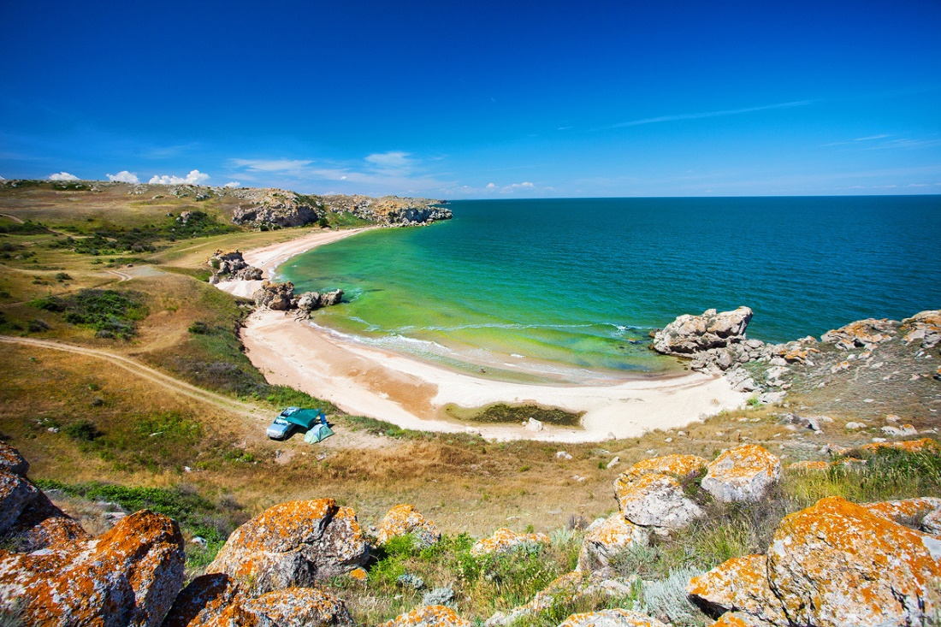
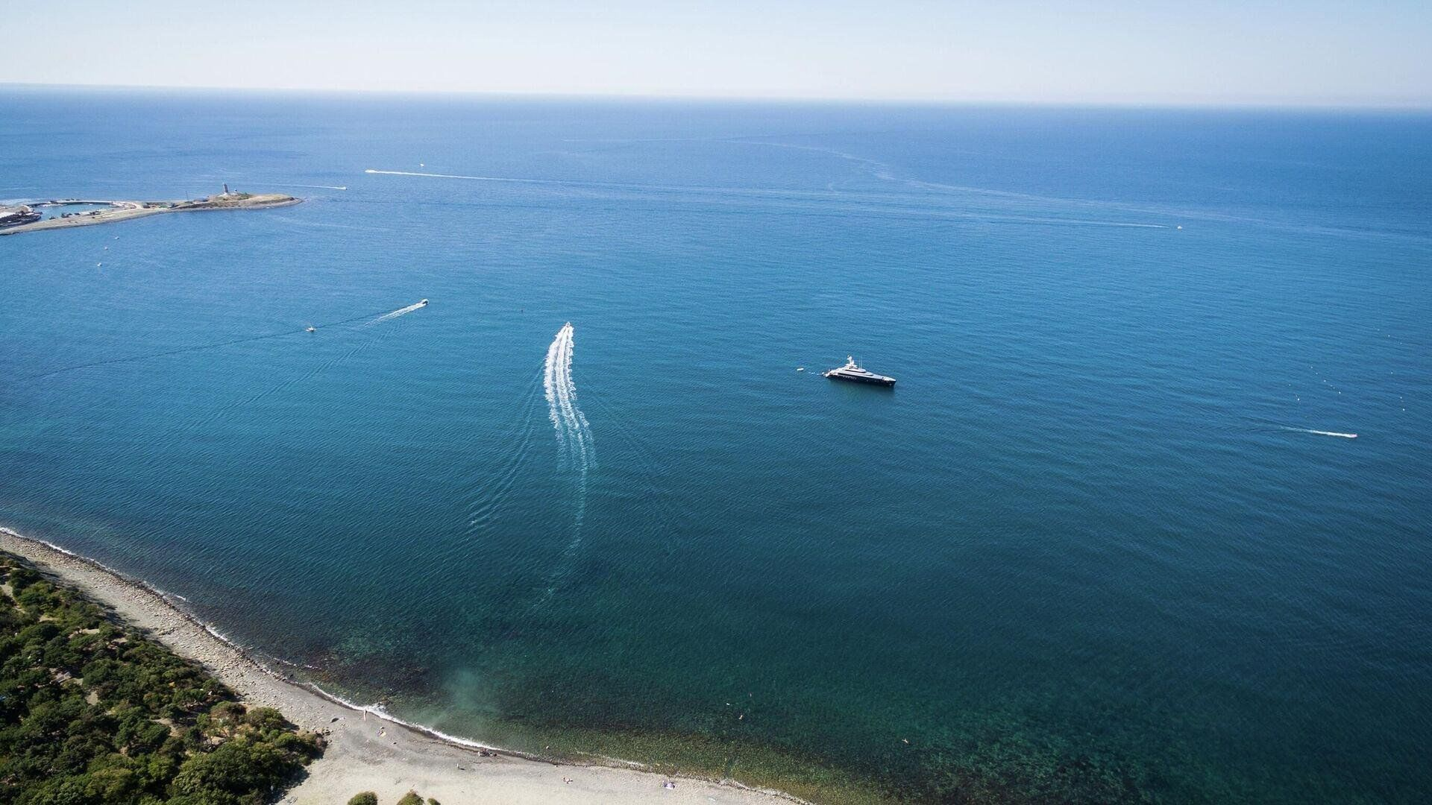
Ответ: в) Оба варианта верны.

Slide 22
8. Какой известный крымский город славится своими дворцами и парками?
а) Керчь | б) Ялта
в) Феодосия

Slide 23
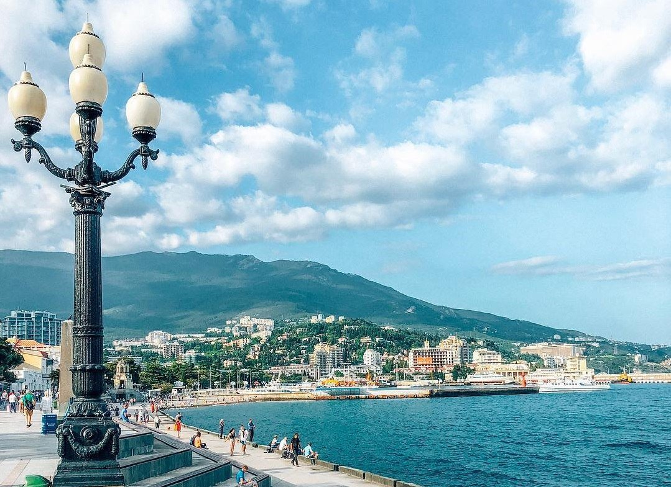
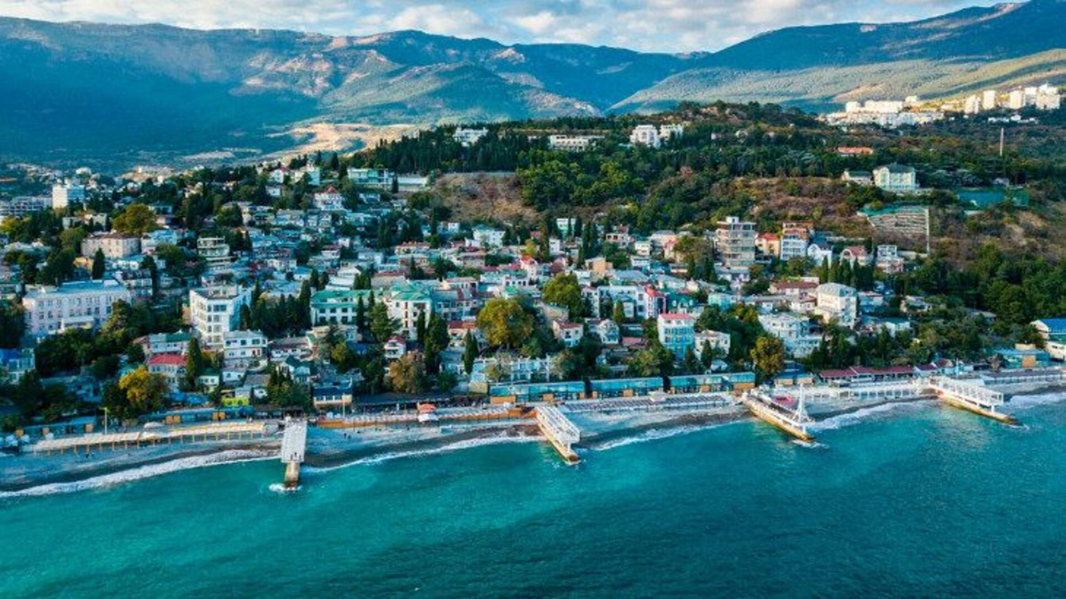
Ответ: б) Ялта.

Slide 24
9. Какой исторический символ Крыма изображен на его гербе?
а) Грифон | б) Орел
в) Лев

Slide 25
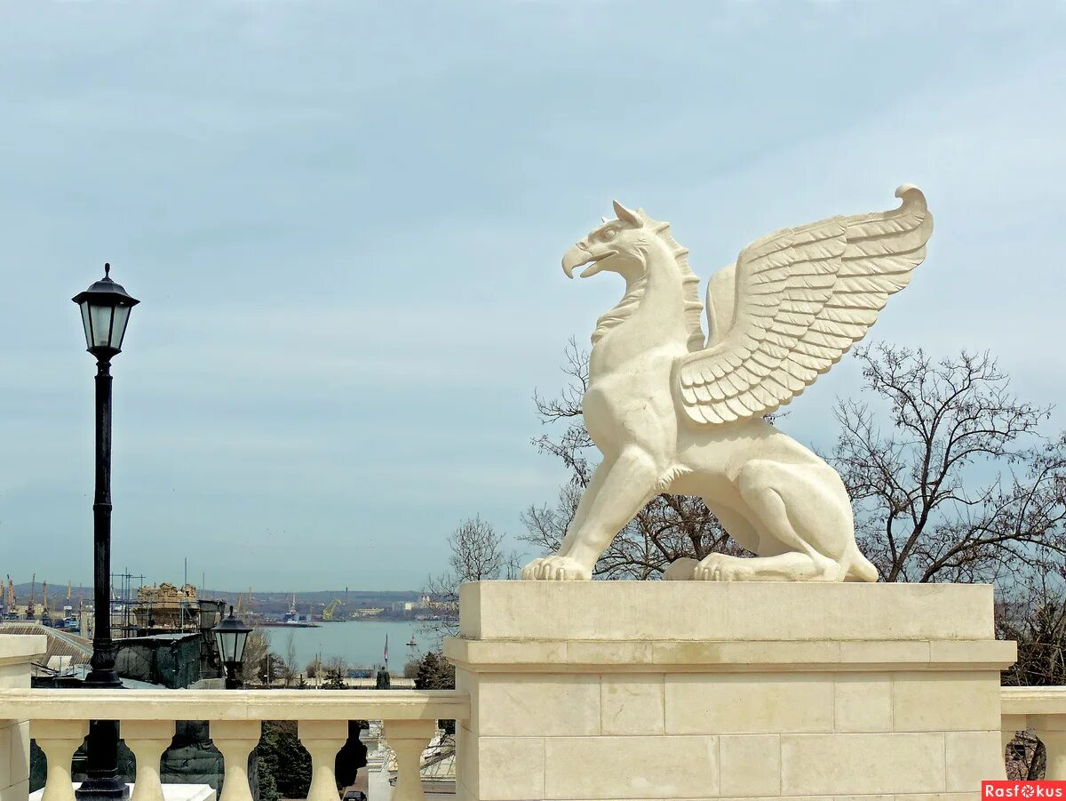
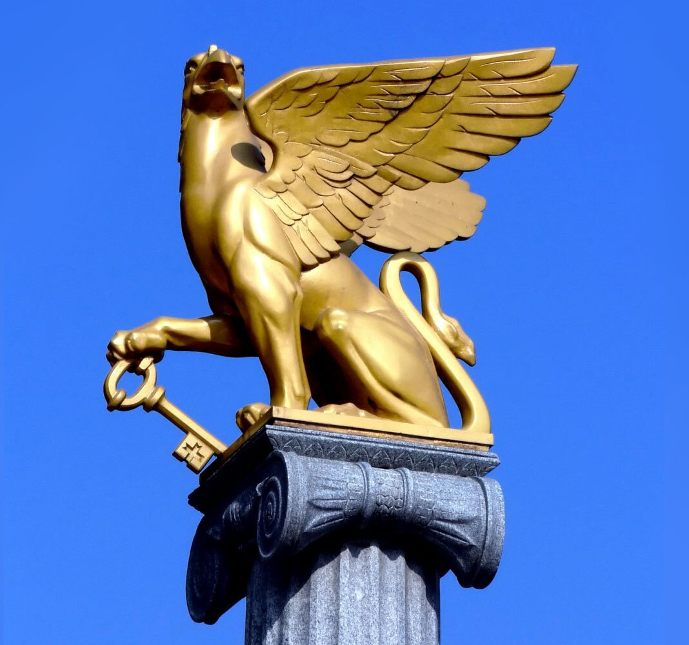
Ответ: а) Грифон.

Slide 26
10. Какой крымский город имеет статус города-героя?
а) Севастополь | б) Евпатория
в) Алушта

Slide 27
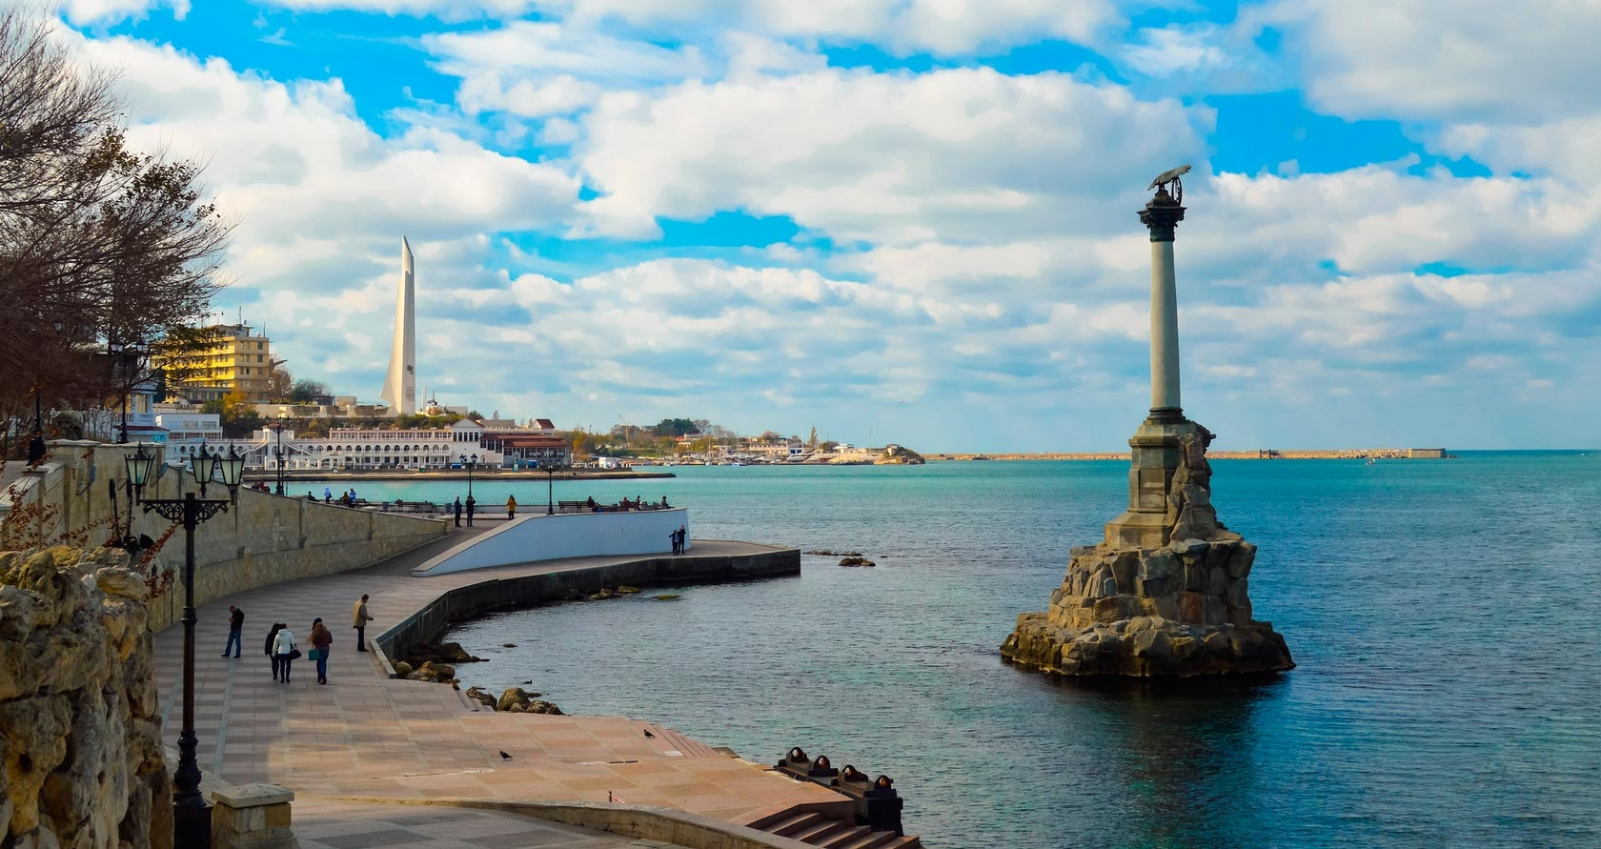
Ответ: а) Севастополь.

Slide 28
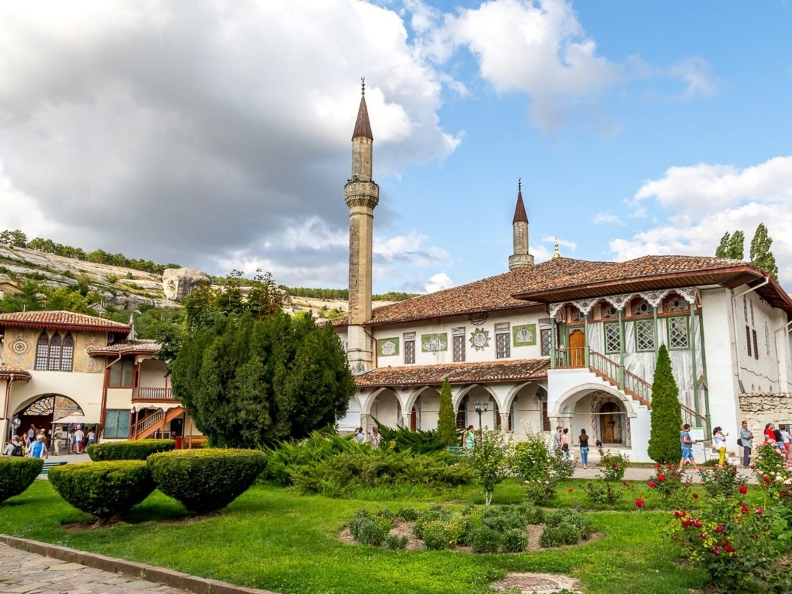
Крым — это уникальный регион, где переплелись культуры разных народов: греков, татар, армян, славян и других. Здесь сохранились древние памятники, такие как Херсонес, Генуэзская крепость в Судаке, Бахчисарайский дворец и многие другие.

